Slide 1
2025 CGU
机器学习方法探究某个地震特征的控制因素

Slide 2

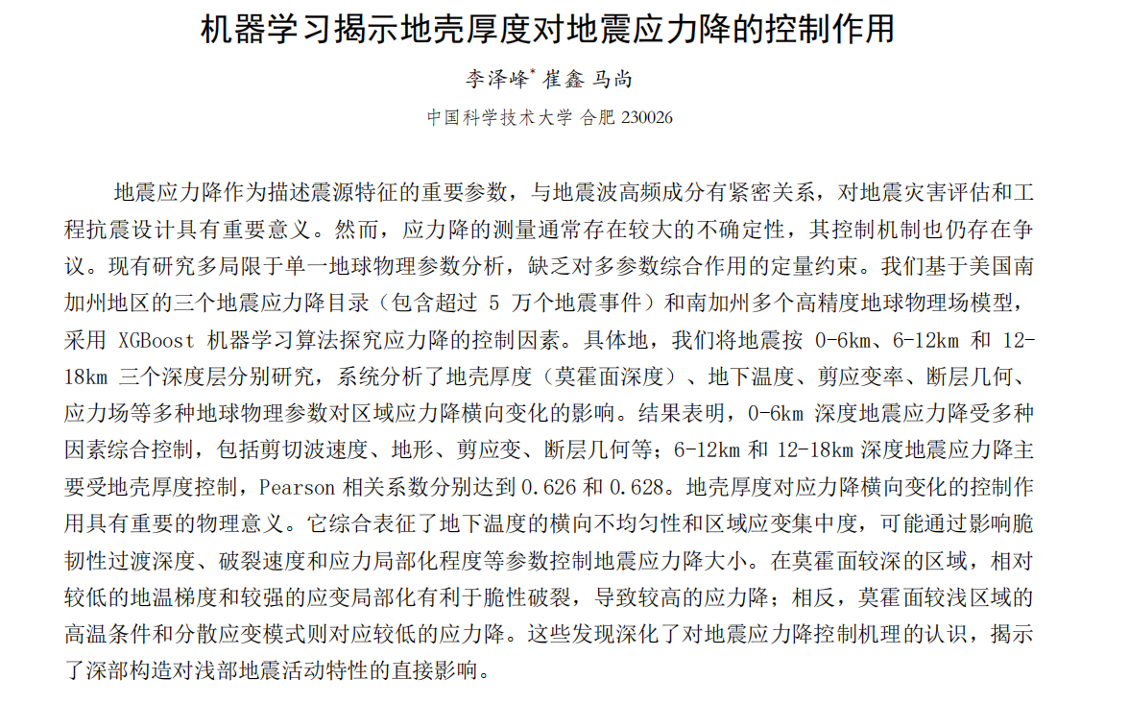

Slide 3
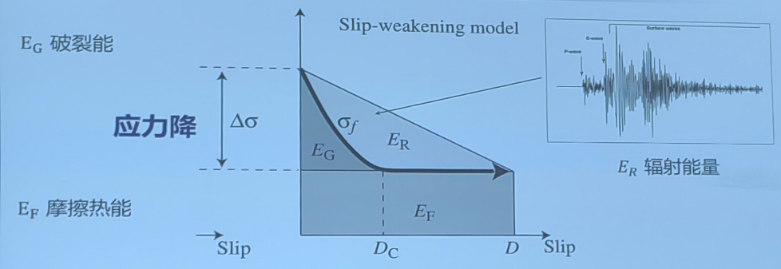
Notes:
什么是应力降？

Slide 4
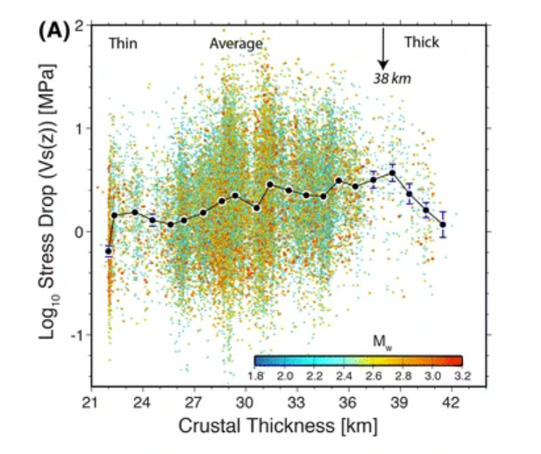
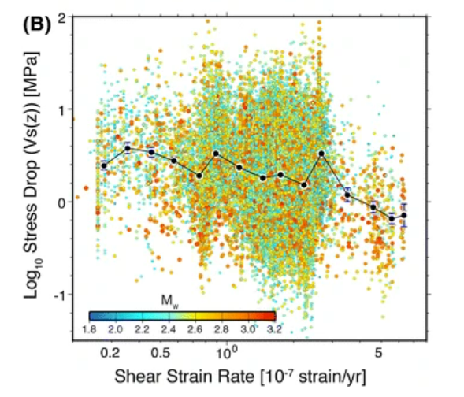
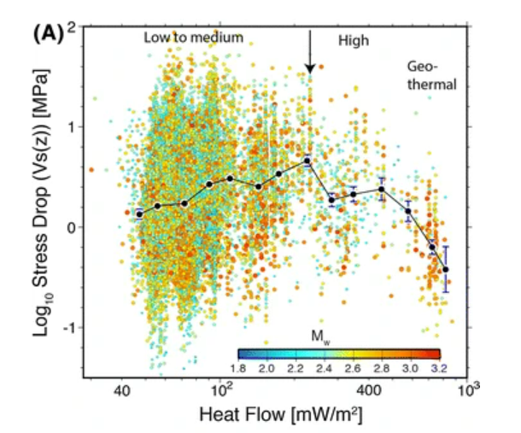
多种地球物理参数
Hauksson,2014

Slide 5
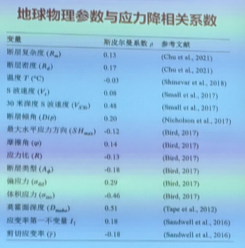
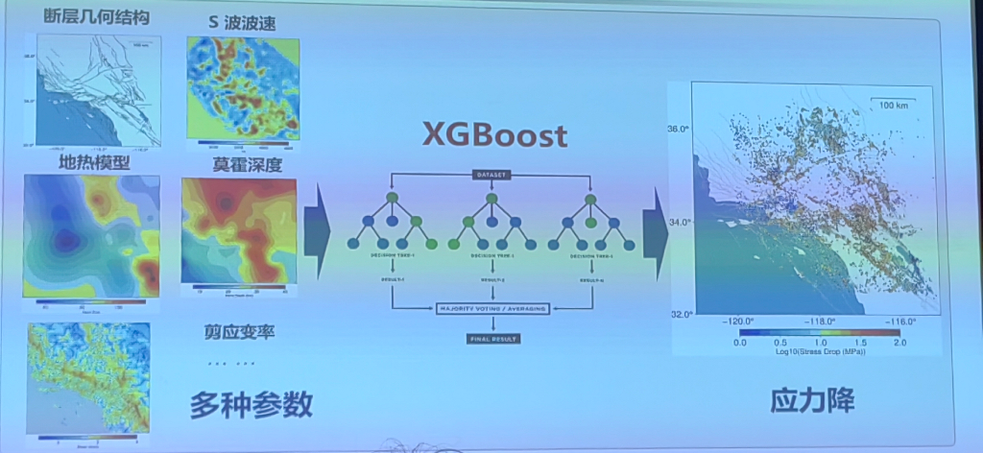
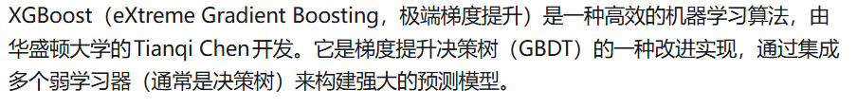
多种地球物理参数

Slide 6
Notes:
什么是应力降？

Slide 7
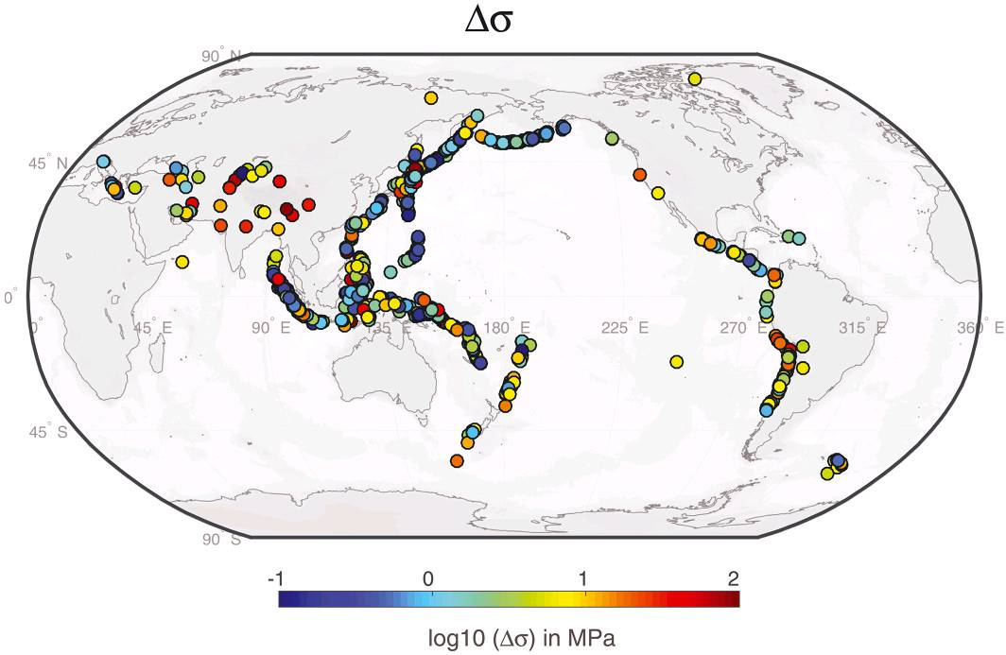
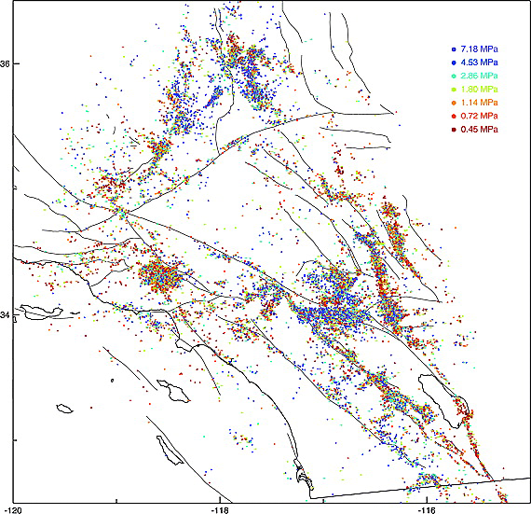
应力降存在显著的区域横向变化
Denolle and Shearer,2016
Shearer et al.,2006
Notes:
应力降存在显著的区域横向变化

Slide 8
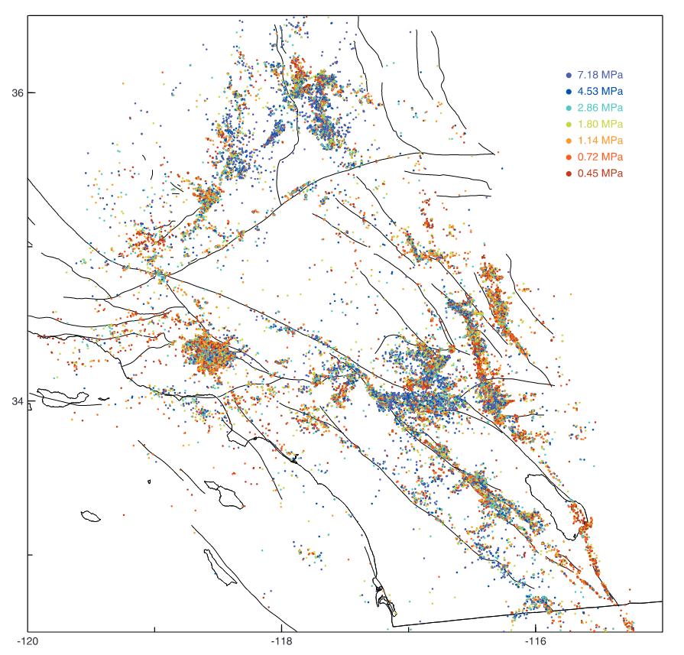
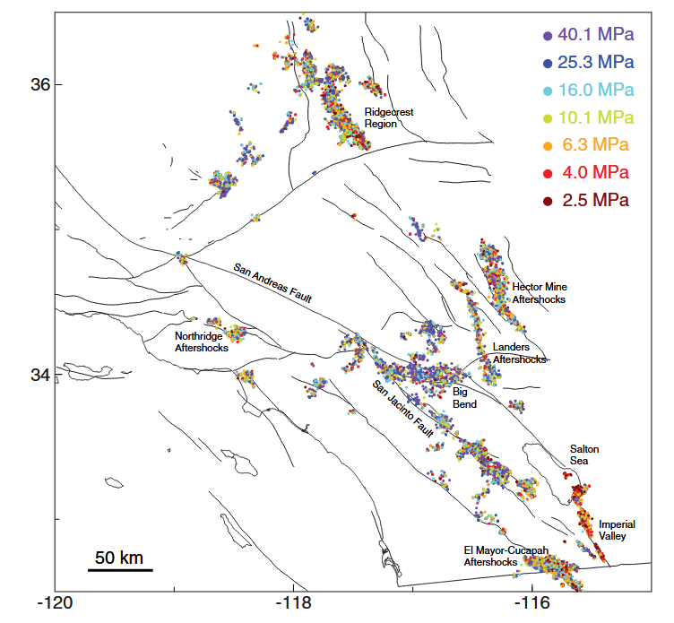
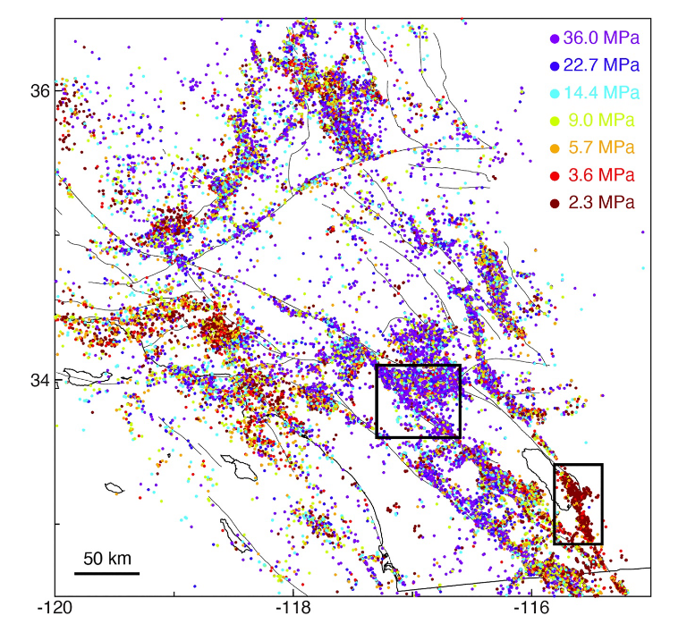
研究数据：
Shearer et al.,2006
Shearer et al.,2022
Shearer et al.,2022
约10万个M1.5-4地震
约6万个M1.5-3地震
约2.8万个M2-4地震

Slide 9
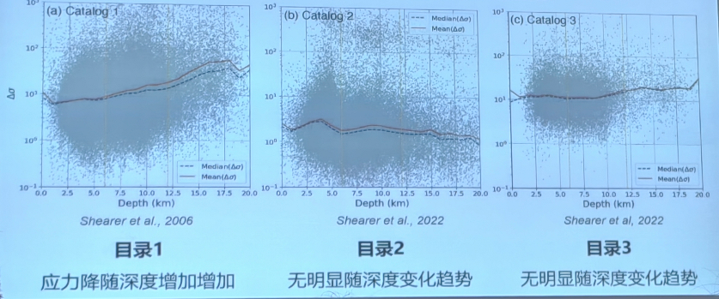
选取6-12km，减轻深度变化影响

Slide 10
多种地球物理参数

Slide 11
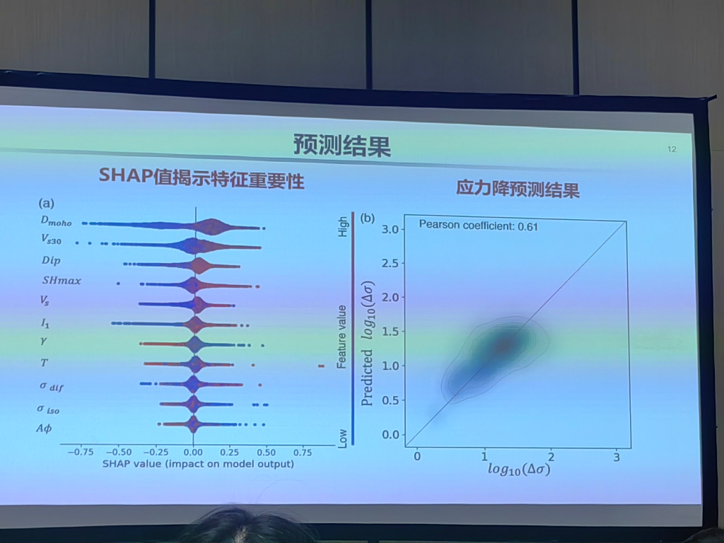
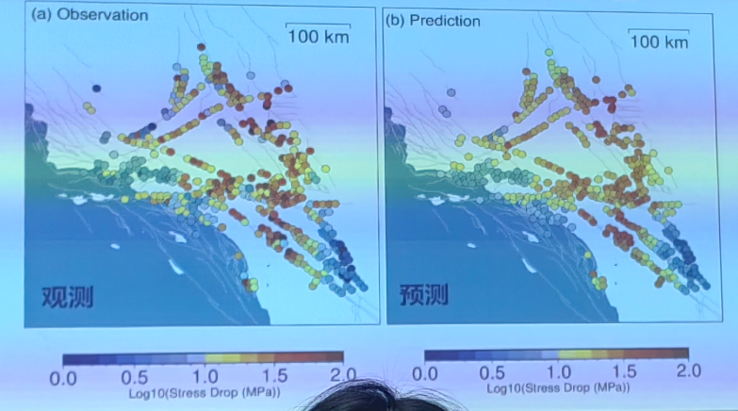
应力降预测
SHAP值解释

Slide 12
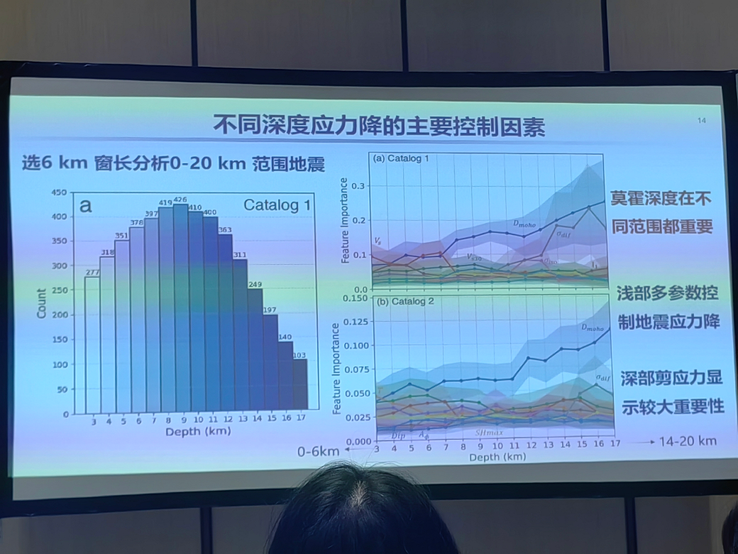
考虑不同深度应力降的主要控制因素

Slide 13
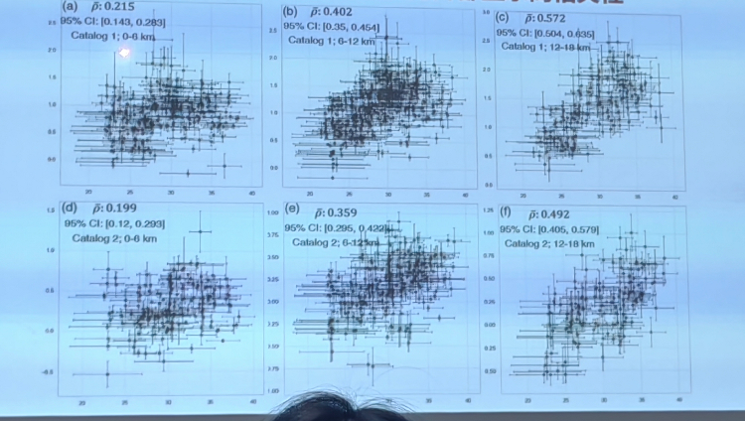
考虑不同深度应力降的主要控制因素

Slide 14
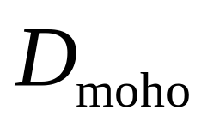
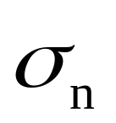
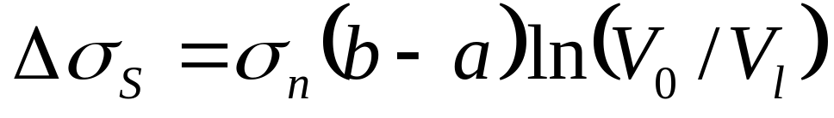
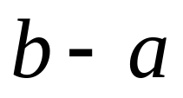
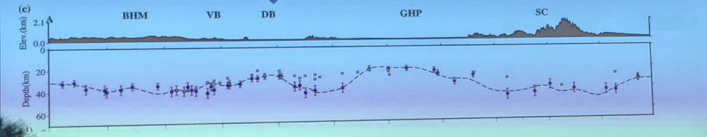
莫霍深度对应力降变化控制的物理解释
地形抬升
温度
岩石脆韧性

Slide 15
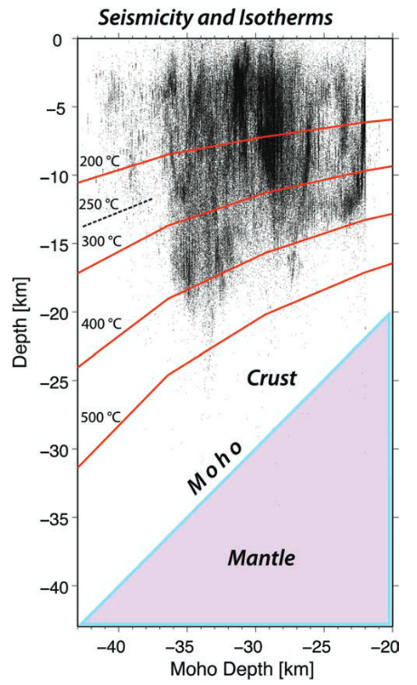
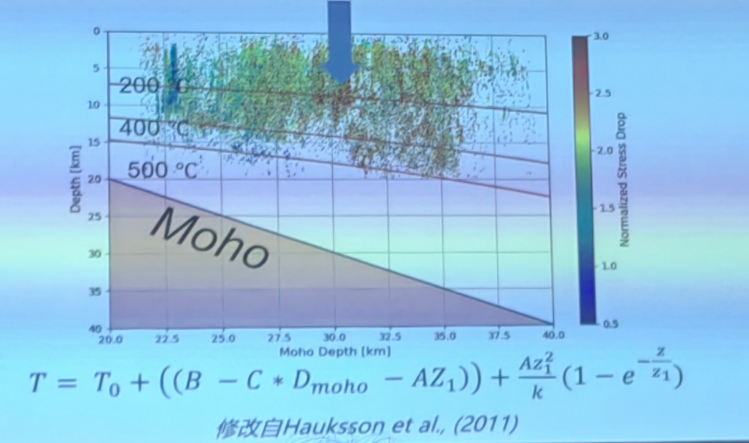
莫霍深度对应力降变化控制的物理解释
地形抬升
温度
岩石脆韧性

Slide 16
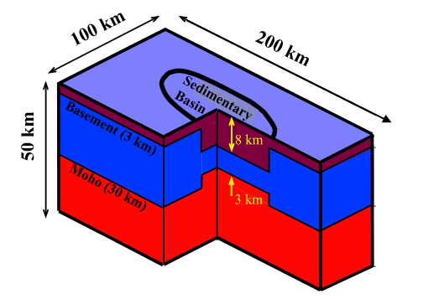
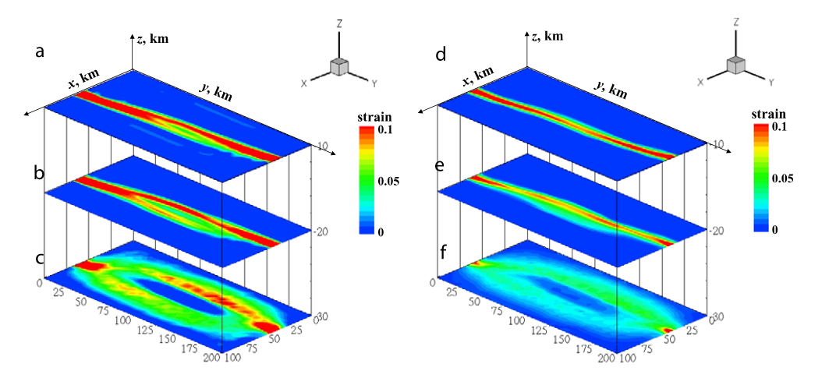
莫霍深度对应力降变化控制的物理解释
地形抬升
温度
岩石脆韧性
Lyakhovsky and Ben-Zion,2009

Slide 17
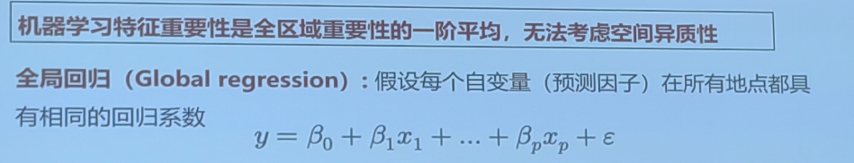
地理加权分析GWR
假设变量之间的关系会随空间位置而变化，并提供每个系数在空间上的变化分布图

Slide 18
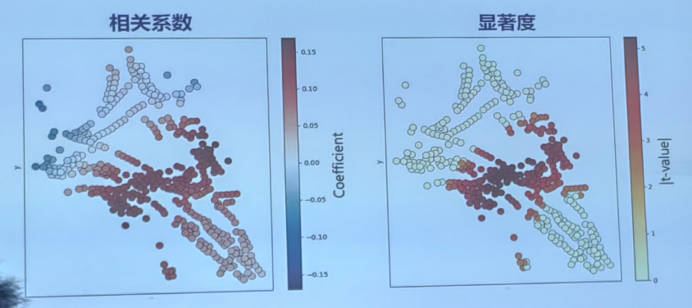
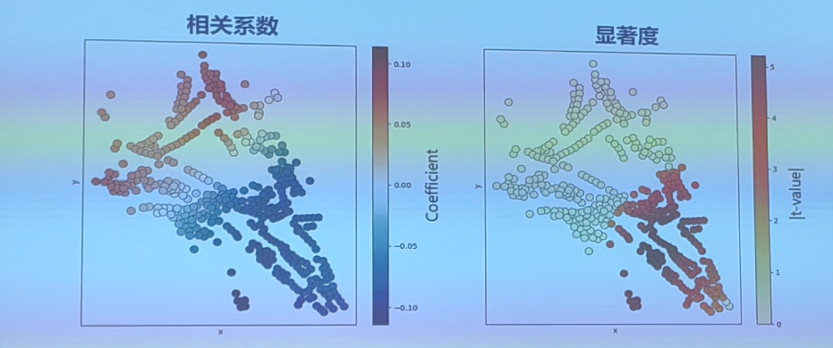
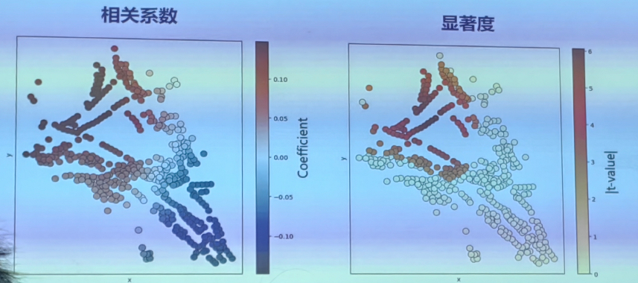
地理加权分析GWR
假设变量之间的关系会随空间位置而变化，并提供每个系数在空间上的变化分布图
莫霍深度
剪应变率
温度

Slide 19
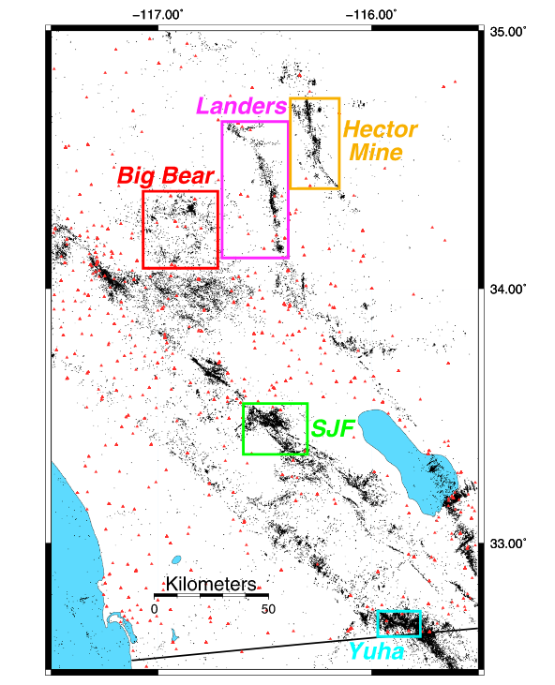
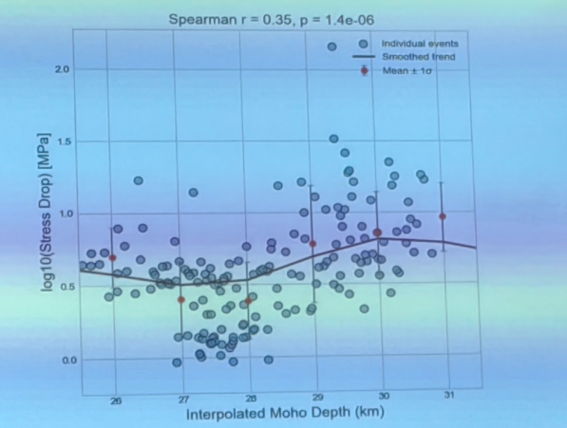
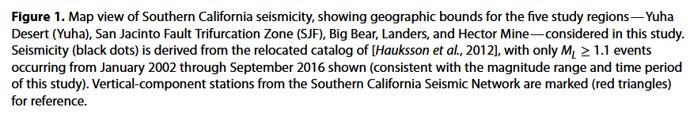
南加州区域研究
Trugman and Shearer,2017

Slide 20
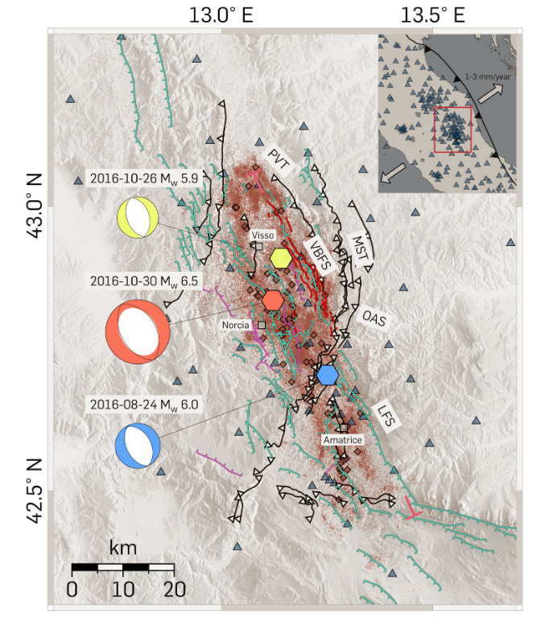
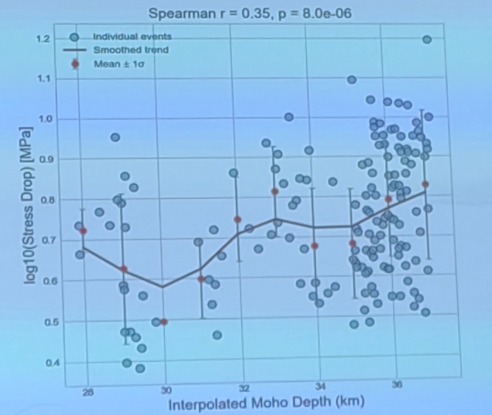
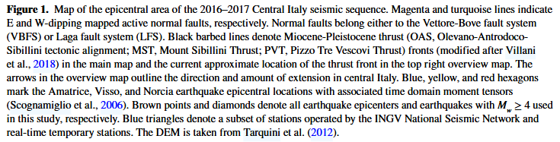
意大利小范围地震研究
Kemna et al.,2021

Slide 21
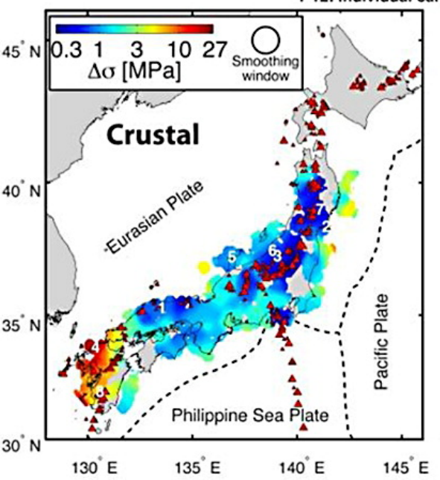
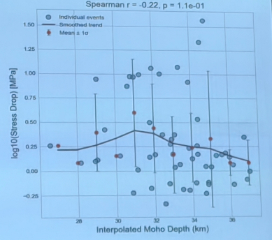
反例：日本区域地震应力降
Oth,2013

Slide 22
总结
基于SCEC多种公共模型，机器学习识别到莫霍面深度是区域应力降横向变化的关键控制因素
莫霍深度通过正应力、温度场、脆韧性、应变局部化等综合效应间接控制地震应力降
除莫霍面的一阶主导之外，应力降的空间差异受多参数共同调控，不同构造环境存在差异

Slide 23

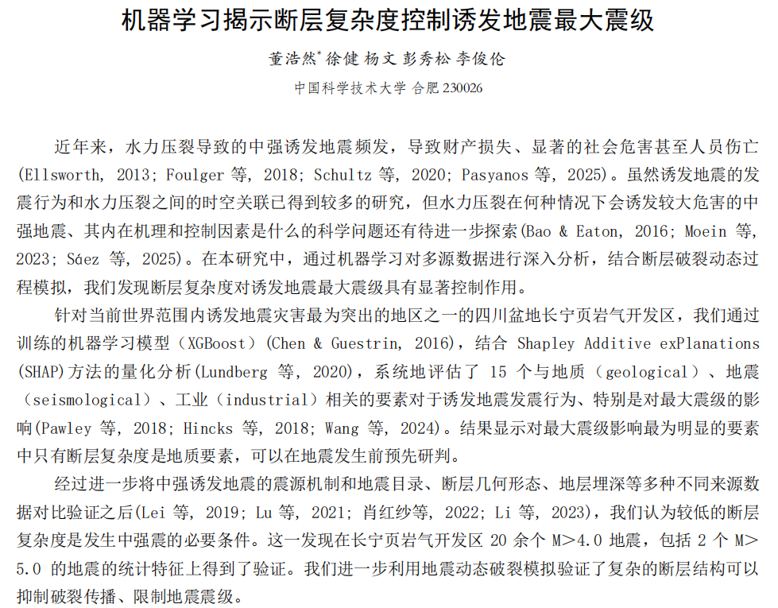
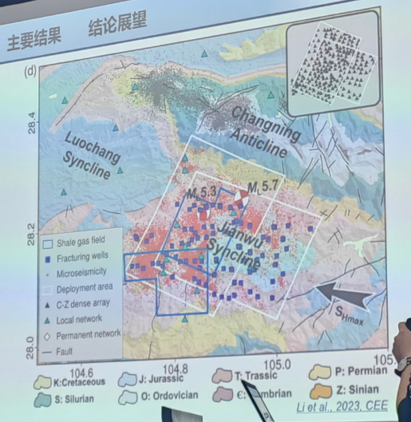

Slide 24
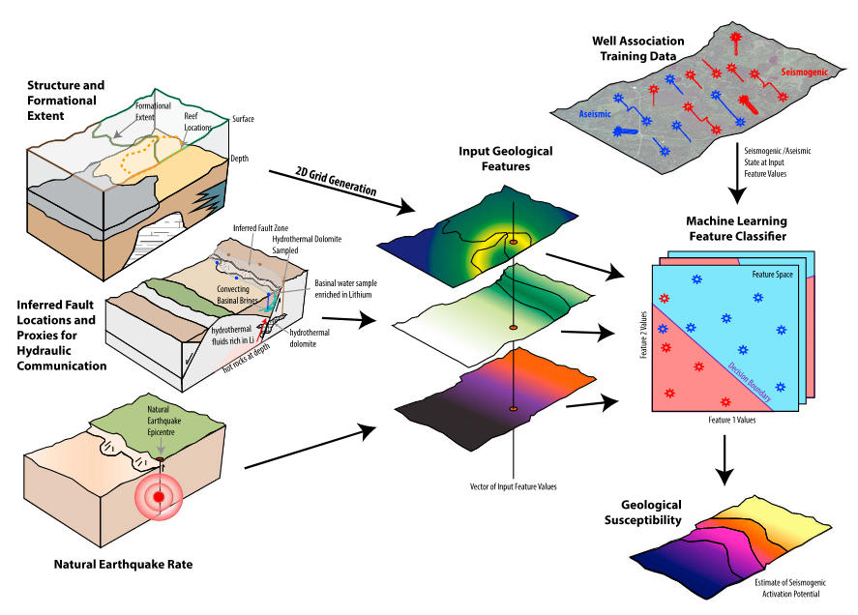
研究背景
地质敏感性+机器学习
Pawley et al.,2018
对地下介质运移能力定性描述

Slide 25
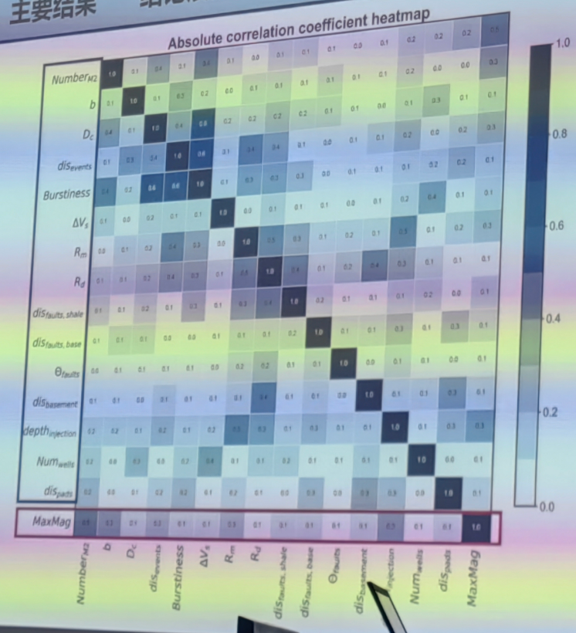
数据和方法
多种数据来源：
地震目录
三维速度结构
中强震震源机制
页岩层先存断层
地层埋深
压裂井位置
机器学习分析数据
模型选择：XGBoost
样本 ：压裂平台（158个）
特征：数据指标（15个）
标签：附近的最大震级

Slide 26
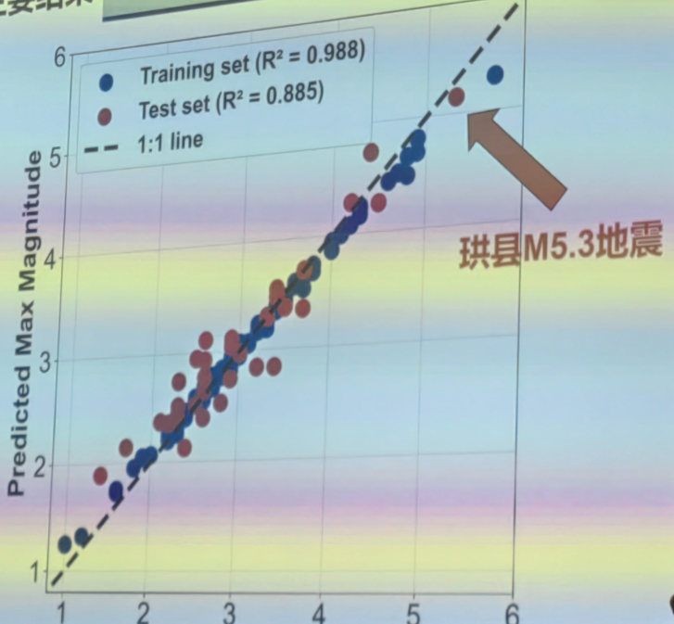
数据和方法
模型能够在测试集上较好地预测最大震级
多种数据来源：
地震目录
三维速度结构
中强震震源机制
页岩层先存断层
地层埋深
压裂井位置
机器学习分析数据
模型选择：XGBoost
样本 ：压裂平台（158个）
特征：数据指标（15个）
标签：附近的最大震级

Slide 27
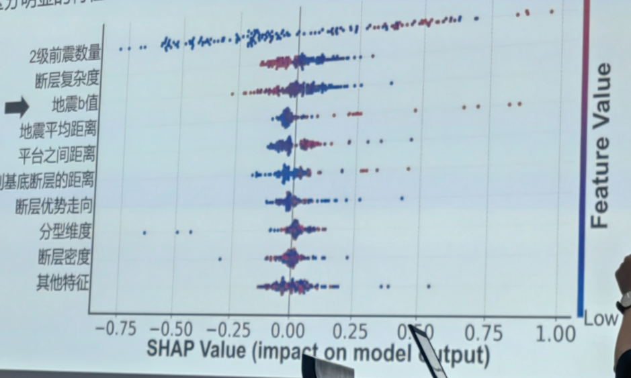
结果分析
上方特征——影响更显著
红色蓝色区分明显的特征——趋势性更强

Slide 28
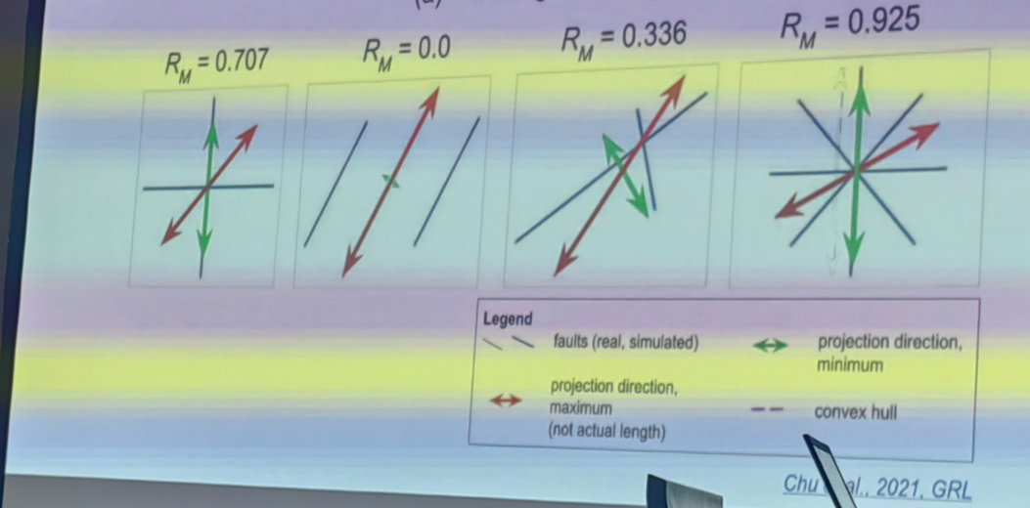
结果分析
断层复杂度Rm:最小总长度的投影（绿线）与最大总长度投影的比值

Slide 29
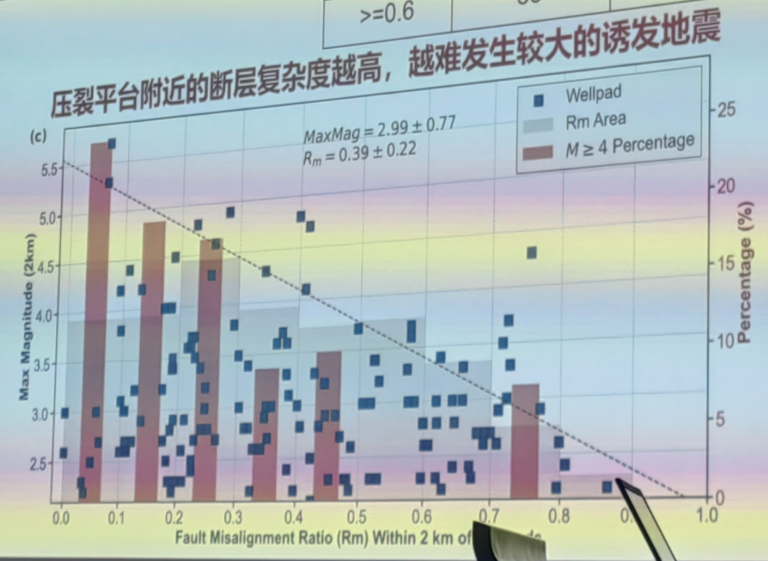
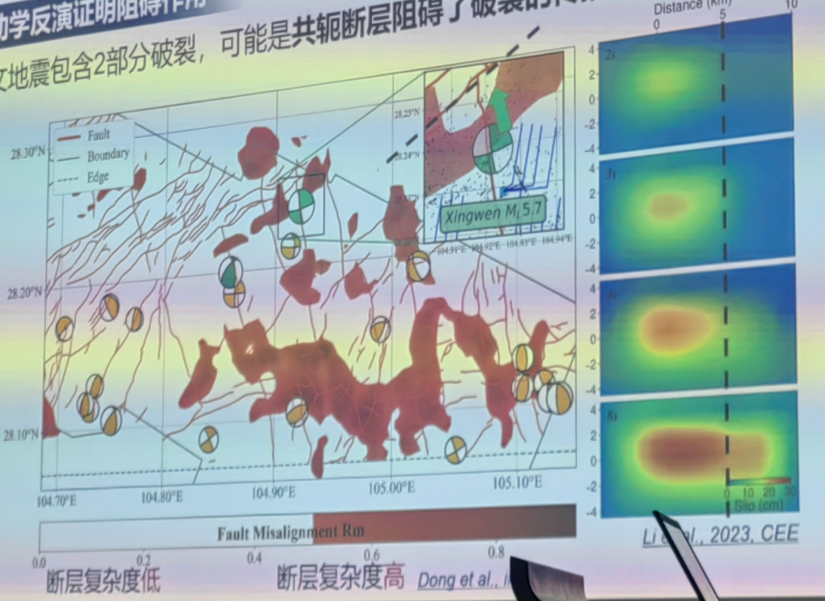
结果分析

Slide 30
结论
在长宁页岩气开发区，结合地震目录、震源机制、先存条件等共计6种数据，围绕压裂平台提取了15种数据指标
训练XGBoost模型预测压裂平台附近最大震级，对模型决策有显著影响的指标：2级前震数量、断层复杂度、地震b值
结合破裂运动学反演，断层复杂度对压裂平台附近的最大震级有很强控制作用

Slide 31





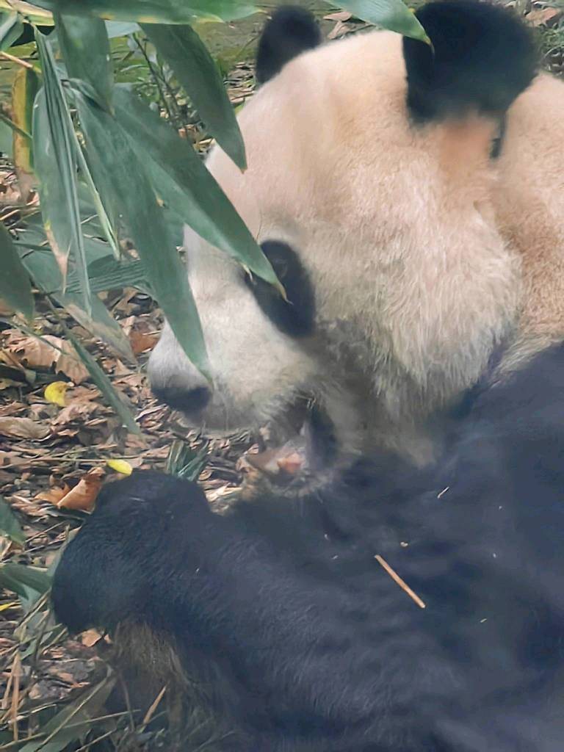


成都五日游

Slide 33
